Slide 1
Mitovi o suicidu
Vedrana Đurasek

Slide 2
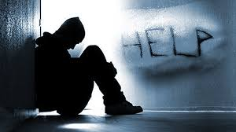
MIT: Ljudi koji govore o samoubojstvu neće ga nikad počiniti.
ISTINA: Ljudi koji pokušaju ili su učinili samoubojstvo prethodno su pričali o tome ili iskazivali želju da budu mrtvi.

Slide 3
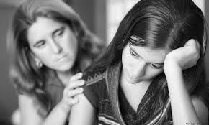
MIT: Razgovor o samoubojstvu samo će potaknuti osobu da samoubojstvo i počini.
ISTINA: Razgovor o samoubojstvu znači da se brinemo za pojedinca i da nećemo odustati da se ono spriječi.

Slide 4
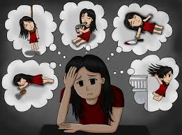
MIT: Samoubojstvo je plod impulzivnog ponašanja.
ISTINA: Za većinu osoba koje su pokušale ili izvršile samoubojstvo utvrđeno je kako su duže vrijeme razmišljale o tome.

Slide 5

MIT: Samoubojstvo dolazi bez upozorenja, događa se bez najave.
ISTINA: Većina osoba koje počine samoubojstvo daju mnoge znakove upozorenja prije nego što se ubiju.

Slide 6

MIT: Ako je osoba odlučila počiniti samoubojstvo, nemoguće ju je u tome spriječiti.
ISTINA: Većina osoba koje su počinile samoubojstvo je htjela da bol prestane, što prevenciju čini mogućom.

Slide 7

MIT: Svako samoubojstvo se može spriječiti.
ISTINA: Bez obzira što pokušamo pomoći, ponekad ne postoji način da se samoubojstvo spriječi. To je rijetko, ali događa se.

Slide 8
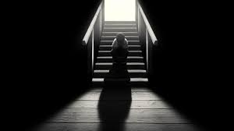
MIT: Neuspjeli pokušaj samoubojstva ne treba uzimati za ozbiljno.
ISTINA: Treba ga uzeti vrlo ozbiljno jer većina osoba koje su ga na kraju i počinile su imale neuspjele pokušaje.

Slide 9
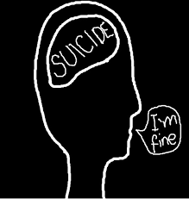
MIT: Kada se osoba počne osjećati bolje nakon što je željela ili što je pokušala počiniti samoubojstvo, rizik od sljedećih pokušaja je prošao.
ISTINA: Većina samoubojstava se dogodi upravo onda kada osoba ima dovoljno snage da može, ono o čemu je razmišljala, sprovesti u djelo.

Slide 10

MIT: Samoubojstvo je genetički određeno i nasljedno te će osoba biti takva cijeli život.
ISTINA: Pojedinci koji razmišljaju o samoubojstvu uglavnom su suicidalni jedan određeni period života.

Slide 11
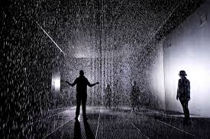
MIT: Samoubojstvo je češće među bogatima ili među siromašnima.
ISTINA: Samoubojstvo je jednako učestalo unutar svih skupina.

Slide 12
Hvala na pažnji.

